Slide 1
Formato para la elaboración del guión para los siguientes recursos de producción audiovisual:
Tipo de video | Descripción | Ejemplos
Animación 2D | Producción Audiovisual de Videos Animados haciendo uso de técnicas de animación 2D con voz en off. | Empaque del plátano https://www.youtube.com/watch?v=0zIhmZk_890&feature=youtu.be Aislamiento preventivo https://www.youtube.com/watch?v=m2hQNDj-9Y4&t=7s Entrevista a Mr. Plátano https://www.youtube.com/watch?v=qUm4qGRDZUA
Motion Graphics | Producción Audiovisual de Videos con Recursos Fotográficos y Material Pre-Grabado + Motion Graphics + Voz en off | Características del plátano https://www.youtube.com/watch?v=kGLDjUgbbzg Criterios de calidad https://www.youtube.com/watch?v=MhSmvRYW2hc&t=23s
Video Motion Graphics + Presentador | Producción audiovisual donde el presentador del equipo de producción lee un guión por medio de telepronter y a medida que habla se acompaña de imágenes y material pregrabado. | Promoción de acciones para la mitigación de impactos y eliminación del uso de mercurio https://www.youtube.com/watch?v=Ky73iaXuuTA Regla de tres https://www.youtube.com/watch?v=jBy0s72XiAo&t=47s
Live Action Video en ambientes de aprendizaje y trabajo en exteriores | Producción audiovisual generalmente realizada en un ambiente de aprendizaje donde están ubicadas los equipos, mesas de trabajo y/o maquinaria. Este tipo de producción requiere la labor del camarógrafo y un presentador para grabar en una jornada de producción y posteriormente editar el video con los segmentos aprobados | Prearmado de chapetas y manija https://youtu.be/0hp8O6_i_yw Manejo de paciente COVID https://www.youtube.com/watch?v=Rf9U7c_ZgfE&t=1s

Slide 2
DI_CF01_3_Metodologías del hacking ético
Video Motion
Recomendaciones generales:
Emplear imágenes y gráficas puntuales, que faciliten resumir y esquematizar conceptos puntuales. Los conceptos deben abordarse de manera clara.
Video clase:
Al momento de la creación del desarrollo de contenido para el video clase, tener presente:
Partir de un orden estructural, contexto, generando un marco explicativo del concepto, puntual y claro.
Elementos aplicativos, ejemplificados y cercanos.
Conclusiones o cierre se hace la invitación a realizar análisis de información y de realizar el respectivo ejemplo para denotar su aplicación.

Slide 3



Indicaciones para la producción
Las palabras resaltadas también deben ser escritas.
Audio/ Narración
Referencias de las imágenes:
https://image.freepik.com/foto-gratis/gente-negocios-que-usa-internet_53876-90850.jpg
https://image.freepik.com/foto-gratis/dispositivos-e-iconos-tecnologicos-conectados-al-planeta-tierra-digital_117023-449.jpg
El Ethical hacking es el acto de acceder a los sistemas y redes para descubrir las posibles amenazas en esos sistemas.

Slide 4
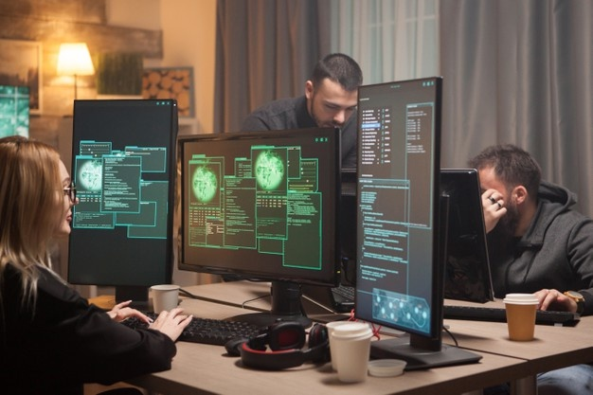
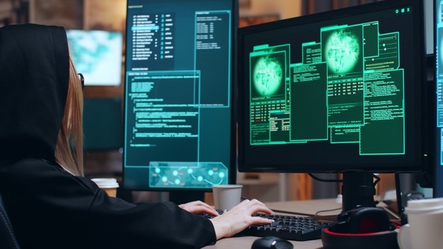
Indicaciones para la producción
Las palabras resaltadas también deben ser escritas.
Referencias de las imágenes:
https://image.freepik.com/foto-gratis/hacker-femenina-su-equipo-ciber-terroristas-creando-virus-peligroso-atacar-al-gobierno_482257-23001.jpg
https://image.freepik.com/foto-gratis/hacker-femenina-organizada-su-equipo-robando-informacion-servidor-gobierno-usando-supercomputadoras_482257-20619.jpg
Audio/ Narración
También es un proceso para quebrantar las vulnerabilidades de la red que un atacante malintencionado pudiera explotar, causando pérdidas de datos, pérdidas financieras y otros daños importantes.

Slide 5
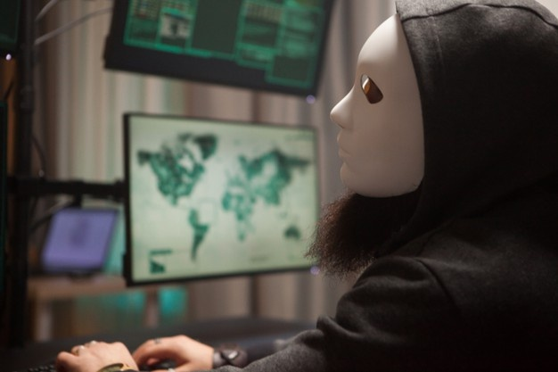
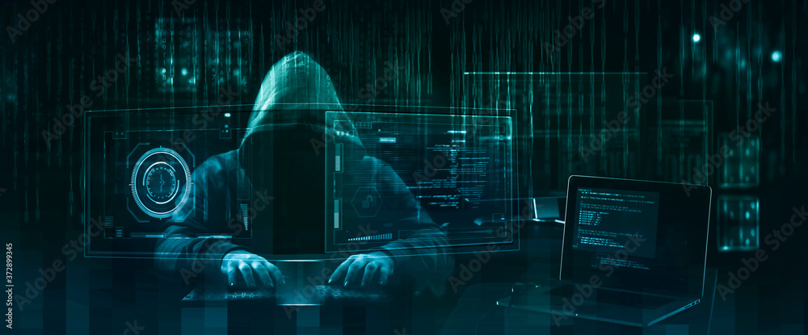
Indicaciones para la producción
Las palabras resaltadas también deben ser escritas.
Referencias de las imágenes:
https://image.freepik.com/foto-gratis/hacker-barbudo-sudadera-capucha-mascara-blanca-usando-su-computadora-multiples-pantallas_482257-22966.jpg
https://as2.ftcdn.net/v2/jpg/03/72/89/93/1000_F_372899345_LnSZiV9cfxGRV0JSXhKXemTgjfs0MqUY.jpg
Audio/ Narración
En cuanto a su metodología, los hackers éticos utilizan los mismos métodos e instrumentos que los hackers maliciosos (sombrero negro), tras el permiso de un usuario autorizado.

Slide 6


Indicaciones para la producción
Las palabras resaltadas también deben ser escritas.
Referencias de las imágenes:
https://image.freepik.com/foto-gratis/vista-lateral-pirata-informatico-masculino-guantes-portatil_23-2148578161.jpg
https://image.freepik.com/foto-gratis/hacker-portatil_23-2147985338.jpg
Audio/ Narración
Mientras que, por otra parte, los piratas informáticos malintencionados utilizan los métodos de manera deshonrosa e ilegal.

Slide 7


Indicaciones para la producción
Las palabras resaltadas también deben ser escritas.
Referencias de las imágenes:
https://image.freepik.com/foto-gratis/empresario-poniendo-bloques-madera-parte-superior-iconos_20693-224.jpg
https://image.freepik.com/foto-gratis/comentarios-resultados-informacion-satisfaccion_53876-121339.jpg
Audio/ Narración
Actualmente se está realizando un esfuerzo por dotar de una metodología estable y efectiva a las tareas de testing, con frecuencia, si no se estandarizan las pruebas a realizar sobre un sistema, resulta complejo evaluar el resultado de las mismas. Hay diversos factores que interfieren de forma significativa, tanto aspectos técnicos como de personalidad de los desarrolladores.

Slide 8


Indicaciones para la producción
Las palabras resaltadas también deben ser escritas.
Referencias de las imágenes:
https://image.freepik.com/foto-gratis/cumplimiento-normativas-politicas-asi-como-papeles-listas-casillas-verificacion-pantalla-virtual_27634-643.jpg
https://image.freepik.com/foto-gratis/sistema-procesamiento-tecnico-ti-enfocado-examinando-armario-servidor-mientras-sostiene-computadora-portatil_259150-30575.jpg
Audio/ Narración
El definir una serie de pautas, procedimientos y metodologías permitirá obtener una información imparcial que puede ser comprobable, repetible y que sirva para hacer un seguimiento sobre el alineamiento de las necesidades del cliente, de este modo quedaran definidas que pruebas se realizan y de qué forma se ejecutan.

